Slide 1

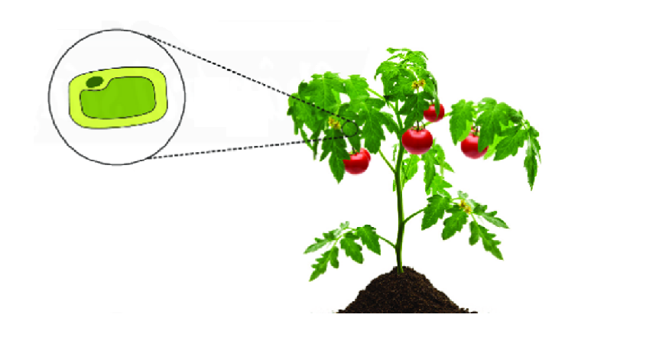
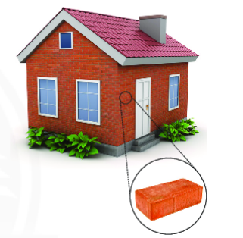
CÓ THỂ HAY KHÔNG THỂ?
Có thể tạo ra cả một cơ thể
chỉ từ 1 tế bào?
Có thể xây ngôi nhà chỉ từ
một viên gạch?

Slide 2
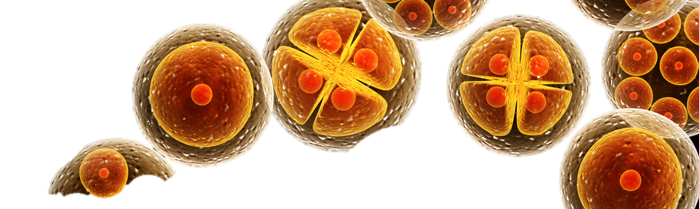
BÀI 20
SỰ LỚN LÊN VÀ SINH SẢN CỦA TẾ BÀO

Slide 3

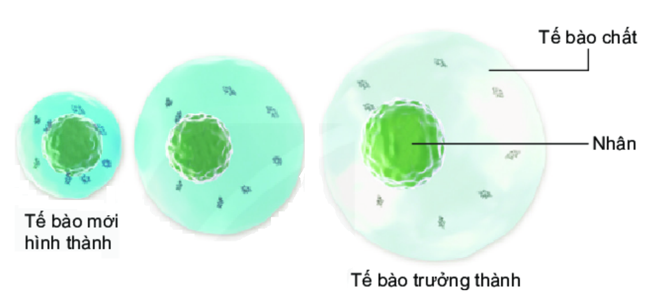

I. SỰ LỚN LÊN CỦA TẾ BÀO
Hình thức: hoạt động cá nhân
Thời gian: 3 phút
Nhiệm vụ: Quan sát hình 3.1 SGK hoàn thành bảng so sánh
Nội dung | Tế bào non | Tế bào trưởng thành
Kích thước nhân
Tế bào chất
Vị trí của nhân
Kích thước, khối lượng tế bào

Slide 4
Nội dung | TB non | TB trưởng thành
Kích thước nhân
TB chất
Vị trí của nhân
Kích thước, khối lượng TB
Nhỏ
Lớn hơn
Ít
Nhiều hơn
ở trung tâm TB
Nằm lệch về 1 phía
Kích thước, khối lượng nhỏ
Kích thước, khối lượng tăng hơn so với ban đầu

Slide 5

Nhờ hoạt động sống nào mà TB có thể lớn lên?
Qúa trình trao đổi chất của tế bào
Chất cần thiết
Chất không cần thiết

Slide 6
I. SỰ LỚN LÊN CỦA TẾ BÀO
- Nhờ trao đổi chất (lấy vào chất cần thiết, loại bỏ chất không cần thiết) mà TB lớn lên.
- Tế bào không lớn lên mãi vì đến một giới hạn xác định màng TB sẽ vỡ

Slide 7
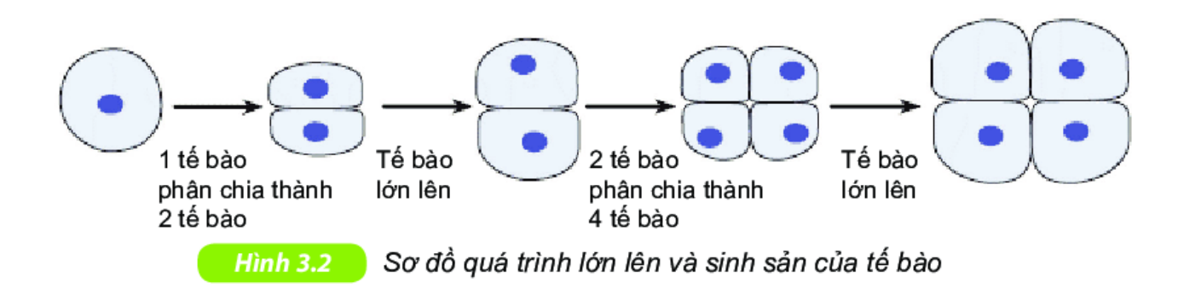
II. SỰ SINH SẢN (PHÂN CHIA) CỦA TẾ BÀO

Slide 8
Quan sát đoạn video về quá trình phân chia tế bào (thực vật). Tìm từ phù hợp để hoàn thành đoạn thông tin dưới đây.
- Quá trình phân chia của tế bào gồm hai giai đoạn:
+ Phân chia …(1)…… …: Nhân của tế bào nhân đôi và đi về hai cực tế bào
+ Phân chia …(2)……………………: Tế bào chất chia đều cho hai tế bào con bằng cách hình thành vách ngăn ngang (ở tế bào thực vật) hoặc màng tế bào thắt lại (ở tế bào động vật).
- Kết quả: Từ 1 tế bào trưởng thành sau khi phân chia (1 lần) hình thành …(3)………tế bào con.
- Tế bào non nhờ quá trình …(4)………mà thành tế bào trưởng thành có khả năng phân chia (sinh sản). Kết quả của quá trình …(5)………lại sinh ra những tế bào non mới.

Slide 9
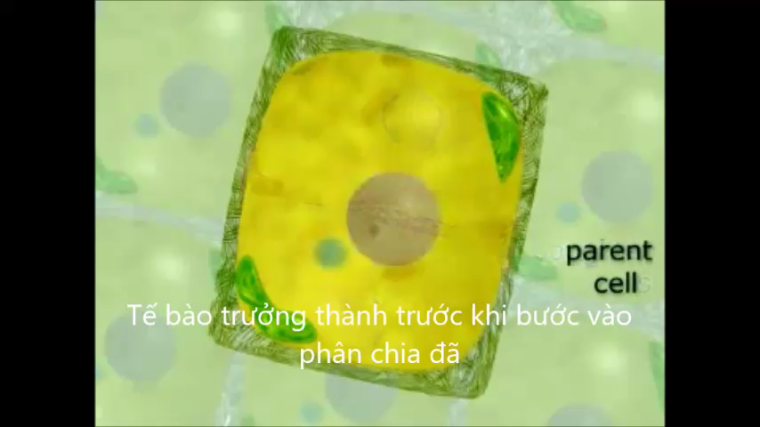
TẾ BÀO PHÂN CHIA NHƯ THẾ NÀO?

Slide 10
- Quá trình phân chia của TB gồm hai giai đoạn
+ Phân chia ………….: Nhân của TB nhân đôi và đi về hai cực TB
+ Phân chia ………........: TB chất chia đều cho hai TB con bằng cách hình thành vách ngăn ngang (ở TB thực vật) hoặc thắt lại (ở TB động vật)
- Kết quả: Từ 1 TB trưởng thành sau khi phân chia hình thành ……. TB con.
Mối quan hệ:
- TB non nhờ quá trình …………….mà thành TB trưởng thành có khả năng phân chia (sinh sản). Kết quả quá trình …………..lại sinh ra những TB non mới.
nhân
Tế bào chất
2
Lớn lên
Phân chia

Slide 11
Quá trình lớn lên và phân chia có mối quan hệ như thế nào?

Slide 12
II. SỰ SINH SẢN (PHÂN CHIA) CỦA TẾ BÀO
- Mỗi tế bào lớn lên đến một kích thước nhất định sẽ phân chia.
- Quá trình phân chia của TB gồm hai giai đoạn
+ Phân chia nhân:
+ Phân chia tế bào chất:
- Kết quả: Từ 1 TB trưởng thành sau khi phân chia hình thành 2 TB con.
Mối quan hệ giữa quá trình lớn lên và sinh sản của TB: TB non nhờ quá trình lớn lên mà thành TB trưởng thành có khả năng phân chia (sinh sản). Kết quả quá trình phân chia lại sinh ra những TB non mới.

Slide 13
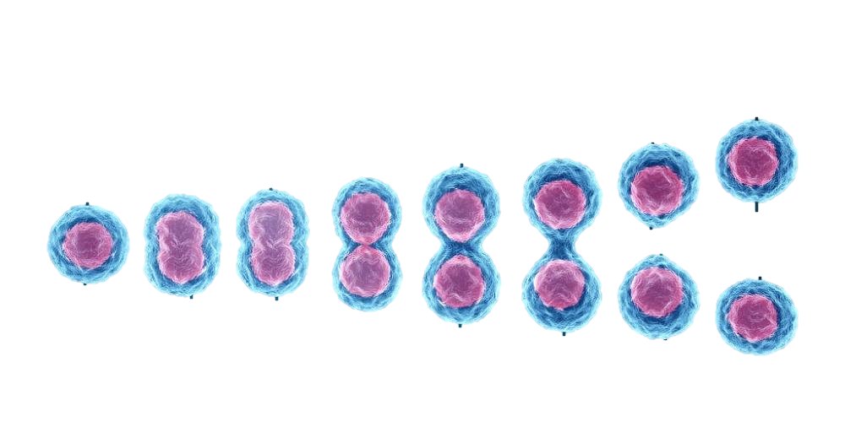
Phân chia tế bào động vật

Slide 14
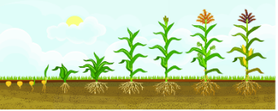
II. Ý NGHĨA CỦA SỰ LỚN LÊN VÀ SINH SẢN CỦA TẾ BÀO
Cây ngô lớn lên được nhờ sự lớn lên và phân chia nhiều lần của các TB ở rễ, thân, lá cây ngô.
Quan sát hình và cho biết cây ngô (là một cơ thể đa bào) lớn lên nhờ quá trình nào?

Slide 15
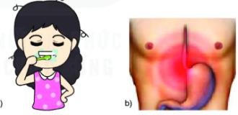
Nhờ quá trình nào cơ thể có được những TB mới để thay thế cho những TB già, chết hoặc TB tổn thương?
Lớn lên và sinh sản của TB

Slide 16
Giúp cơ thể lớn lên và thay thế các TB già chết tự nhiên.
Sự lớn lên và sinh sản của tế bào có ý nghĩa gì?

Slide 17
CÓ THỂ HAY KHÔNG THỂ?
Có thể tạo ra cả một cơ thể
chỉ từ 1 tế bào?
Có thể xây ngôi nhà chỉ từ
một viên gạch?

Slide 18
II. Ý NGHĨA CỦA SỰ LỚN LÊN VÀ SINH SẢN CỦA TẾ BÀO
- Sự sinh sản của tế bào làm tăng số lượng TB, thay thế các tế bào già, các tế bào bị tổn thương, các tế bào chết, giúp cơ thể lớn lên (sinh trưởng) và phát triển.

Slide 19







Một tế bào mẹ sau khi phân chia (sinh sản) sẽ tạo ra bao nhiêu tế bào con ?
00
01
02
03
04
05
06
07
08
09
10
11
12
13
14
15
2 tế bào
A
1 tế bào
B
4 tế bào
C
8 tế bào
D

Slide 20

Cơ thể sinh vật lớn lên chủ yếu dựa vào những hoạt động nào dưới đây?
00
01
02
03
04
05
06
07
08
09
10
11
12
13
14
15
Sự hấp thụ và ứ đọng nước trong dịch tế bào theo thời gian
A
Sự gia tăng số lượng tế bào qua quá trình phân chia.
B
Sự lớn lên và phân chia của tế bào
C
Sự tăng kích thước của từng tế bào do trao đổi chất.
D
Notes:
ĐIỀU LỆ ĐẢNG CỘNG SẢN VIỆT NAM
(Đại hội đại biểu toàn quốc lần thứ XI của Đảng thông qua ngày 19 tháng 01 năm 2011). Điều lệ gồm 12 chương và 48 điều.

Slide 21

Hiện tượng nào dưới đây không phản ánh sự lớn lên và phân chia của tế bào ?
00
01
02
03
04
05
06
07
08
09
10
11
12
13
14
15
Sự gia tăng diện tích bề mặt của một chiếc lá
A
Sự xẹp, phồng của các tế bào khí khổng
B
Sự tăng dần kích thước của một củ khoai lang
C
Sự vươn cao của thân cây tre
D

Slide 22

Sự lớn lên của tế bào có liên quan mật thiết đến quá trình nào dưới đây ?
00
01
02
03
04
05
06
07
08
09
10
11
12
13
14
15
Sinh sản
A
Trao đổi chất
B
Cảm ứng
C
Trao đổi chất và cảm ứng
D
Notes:
- Ngày 17-6-1929, Đông Dương Cộng sản Đảng được thành lập ở Bắc Kỳ.
- Mùa Thu năm 1929, An Nam Cộng sản Đảng được thành lập ở Nam Kỳ.
- Ngày l-l-1930, Đông Dương Cộng sản Liên đoàn được thành lập ở Trung Kỳ.
Từ ngày 6-l đến ngày 7-2-1930, Hội nghị hợp nhất ba tổ chức cộng sản họp tại bán đảo Cửu Long (Hương Cảng, Trung Quốc) dưới sự chủ trì của đồng chí Nguyễn Ái Quốc. Hội nghị nhất trí thành lập một đảng thống nhất, lấy tên là Đảng Cộng sản Việt Nam; thông qua Chánh cương vắn tắt, Sách lược vắn tắt, Chương trình tóm tắt, Điều lệ vắn tắt của Đảng.
Mạc Tư Khoa là tên gọi theo Hán Việt của Mát-xcơ-va hay tiếng Anh là Moscow. Mạc Tư Khoa trước đây là thủ đô của liên bang Xô Viết. Sau khi liên bang Xô Viết tan rã vào năm 1991, thì ngày nay Mạc Tư Khoa hay Mát-xcơ-va là thủ đô của Liên bang Nga.
Ngày 8 tháng 2 năm 1941, khi về nước, Hồ Chí Minh đã sống và làm việc trong hang Cốc Bó và đặt tên dòng suối trước cửa hang là "suối Lênin" và ngọn núi có hang này là "núi Các Mác".

Slide 23
5
Một tế bào mô phân sinh ở thực vật tiến hành phân chia liên tiếp 4 lần. Hỏi sau quá trình này, số tế bào con được tạo thành là bao nhiêu ?
00
01
02
03
04
05
06
07
08
09
10
11
12
13
14
15
16 tế bào
A
32 tế bào
B
4 tế bào
C
8 tế bào
D

Slide 24
6
Quá trình phân chia tế bào gồm hai giai đoạn là:
00
01
02
03
04
05
06
07
08
09
10
11
12
13
14
15
Phân chia tế bào chất → phân chia nhân
A
Phân chia nhân → phân chia tế bào chất.
B
Lớn lên → phân chia nhân
C
Trao đổi chất → phân chia tế bào chất.
D

Slide 25
7
Phát biểu nào dưới đây về quá trình lớn lên và phân chia của tế bào là đúng ?
00
01
02
03
04
05
06
07
08
09
10
11
12
13
14
15
Mọi tế bào lớn lên rồi đều bước vào quá trình phân chia tế bào.
A
Sau mỗi lần phân chia, từ một tế bào mẹ sẽ tạo ra 3 tế bào con giống hệt mình
B
Phân chia và lớn lên và phân chia tế bào giúp sinh vật tăng kích thước, khối lượng.
C
Sự phân tách chất tế bào là giai đoạn đầu tiên trong quá trình phân chia
D
Notes:
ĐIỀU LỆ ĐẢNG CỘNG SẢN VIỆT NAM
(Đại hội đại biểu toàn quốc lần thứ XI của Đảng thông qua ngày 19 tháng 01 năm 2011). Điều lệ gồm 12 chương và 48 điều.

Slide 26
8
Điều gì sẽ xảy ra với cơ thể nếu không kiểm soát được quá trình phân chia tế bào?
00
01
02
03
04
05
06
07
08
09
10
11
12
13
14
15
Cơ thể lớn lên thành người khổng lồ.
A
Xuất hiện các khối u ở nơi phân chia mất kiểm soát.
B
Cơ thể phát triển mất cân đối (bộ phận to, bộ phận nhỏ không bình thường).
C
D
Cơ vẫn thể phát triển bình thường.
Notes:
- Ngày 17-6-1929, Đông Dương Cộng sản Đảng được thành lập ở Bắc Kỳ.
- Mùa Thu năm 1929, An Nam Cộng sản Đảng được thành lập ở Nam Kỳ.
- Ngày l-l-1930, Đông Dương Cộng sản Liên đoàn được thành lập ở Trung Kỳ.
Từ ngày 6-l đến ngày 7-2-1930, Hội nghị hợp nhất ba tổ chức cộng sản họp tại bán đảo Cửu Long (Hương Cảng, Trung Quốc) dưới sự chủ trì của đồng chí Nguyễn Ái Quốc. Hội nghị nhất trí thành lập một đảng thống nhất, lấy tên là Đảng Cộng sản Việt Nam; thông qua Chánh cương vắn tắt, Sách lược vắn tắt, Chương trình tóm tắt, Điều lệ vắn tắt của Đảng.
Mạc Tư Khoa là tên gọi theo Hán Việt của Mát-xcơ-va hay tiếng Anh là Moscow. Mạc Tư Khoa trước đây là thủ đô của liên bang Xô Viết. Sau khi liên bang Xô Viết tan rã vào năm 1991, thì ngày nay Mạc Tư Khoa hay Mát-xcơ-va là thủ đô của Liên bang Nga.
Ngày 8 tháng 2 năm 1941, khi về nước, Hồ Chí Minh đã sống và làm việc trong hang Cốc Bó và đặt tên dòng suối trước cửa hang là "suối Lênin" và ngọn núi có hang này là "núi Các Mác".

Slide 27

NHIỆM VỤ VỀ NHÀ
Hình thức: HS làm việc cá nhân.
Nhiệm vụ:
Quan sát và ghi lại các hiện tượng xung quanh em có thể giải thích bằng sự lớn lên và phân chia của tế bào.

